Slide 1
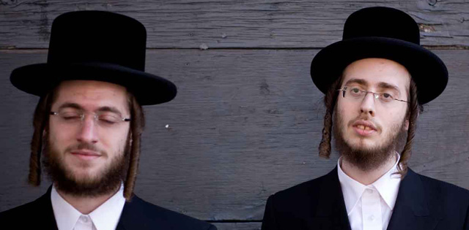
Un auvergnat
vaut deux juifs oui
ils sont très pingres
N°2

Slide 2
Les Auvergnats
n’aiment pas mon humour
et mon franc parler ?
Et se veulent donner
d’ordres et ce besoin de
dire ce qu’il faut faire !

Slide 3
Nous rions bien des Bretons
et pourquoi il n’est pas bon
d’en rire des Auvergnats se
sont des français comme les
autres voyons ! Mais avec
un mauvais caractère et puis
c’est tout mdr

Slide 4



Slide 5
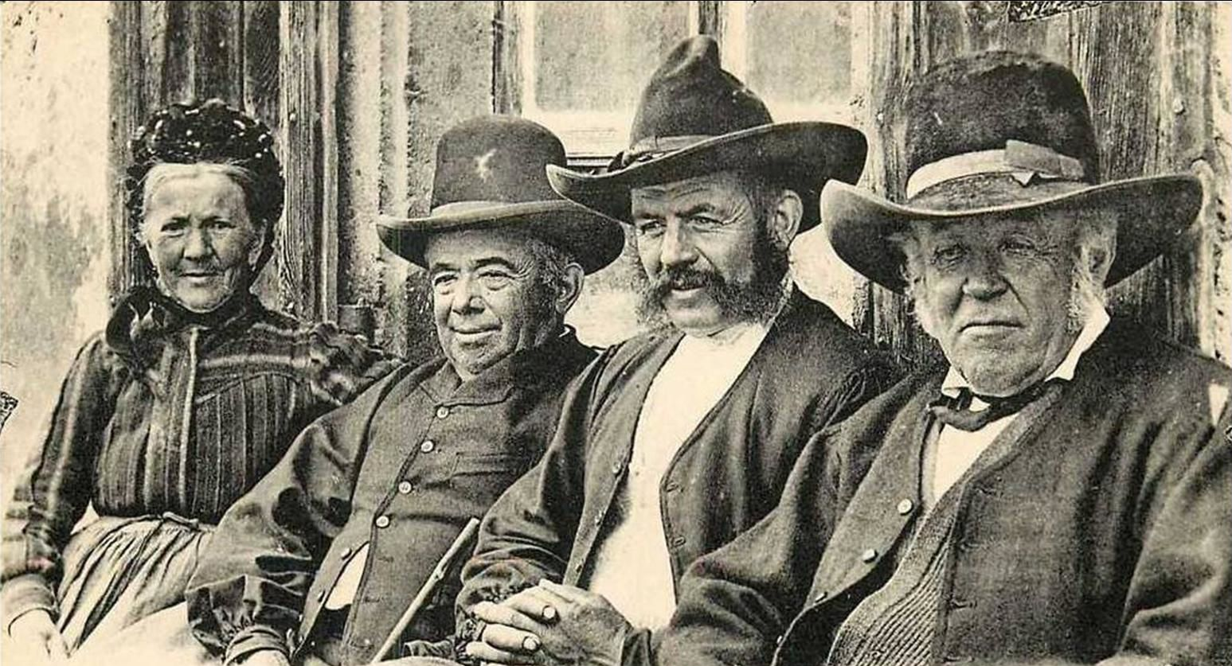

Slide 6
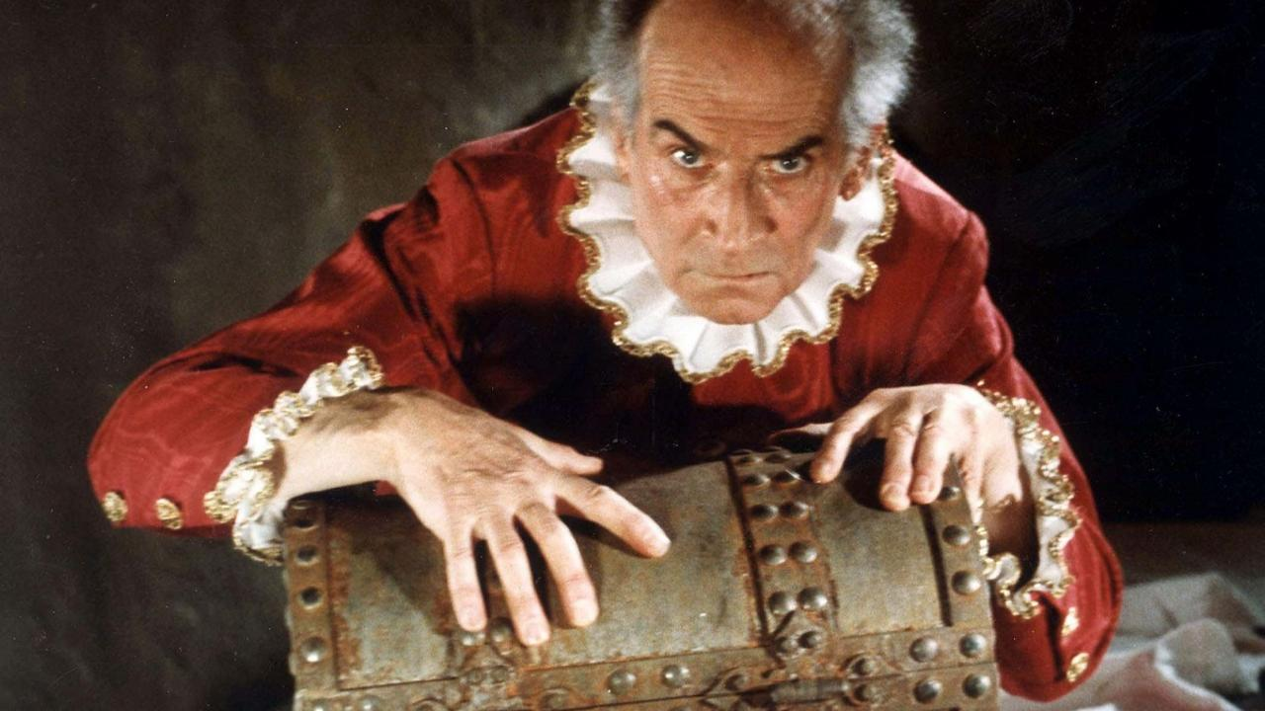
Des Radins à outrance
mdr

Slide 7

Et particulièrement les
femmes mais il ne
faut pas le dire hihi ?

Slide 8

C’est une images de ces
personnages ils comptent
leur argent tous les
soirs mdr ?

Slide 9
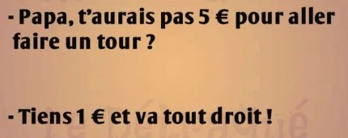

Slide 10
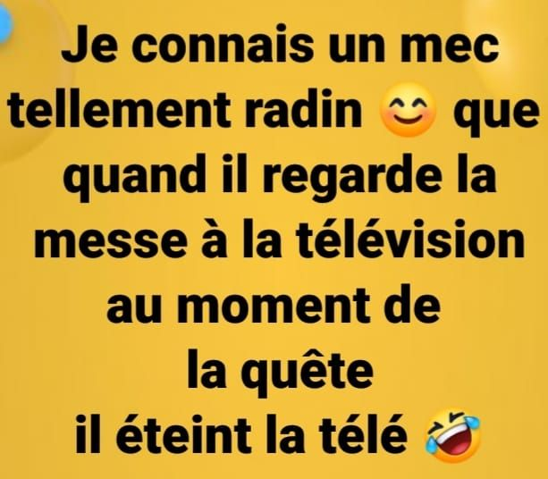
Ce Mec là , c’est un
Auvergnat mdr

Slide 11
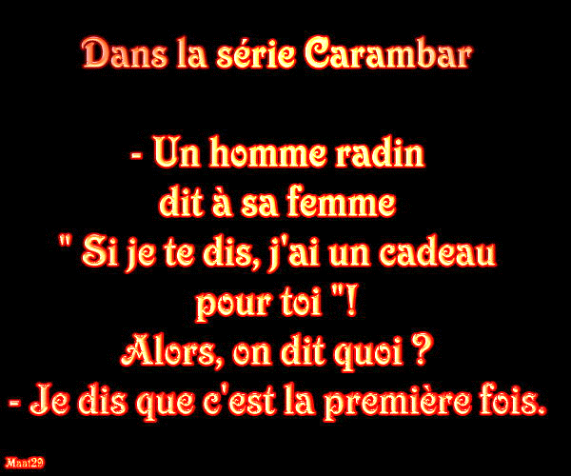
Et bien oui en Auvergne
c’est ainsi

Slide 12
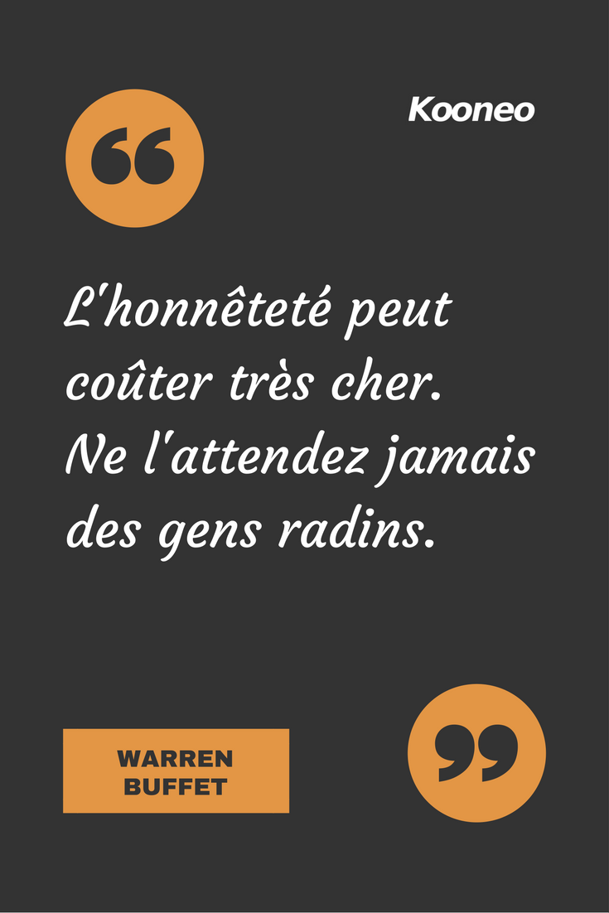
Se sont des redresseurs
de torts

Slide 13
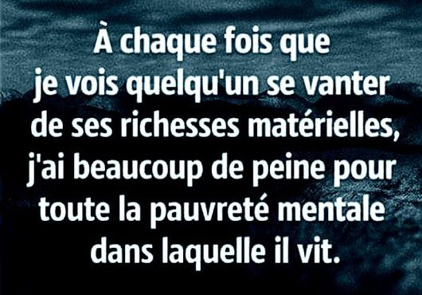
Oh ces pauvres
Auvergnats

Slide 14
« Les Bretons sont étroits d’esprit. »
Ha bon ? Pourtant ce n’est pas chez nous que le FN crie victoire…

Slide 15
Si tu cherches affaire
un Breton honnête
attends toi à ces
réponses si il t’a rien
fait

Slide 16
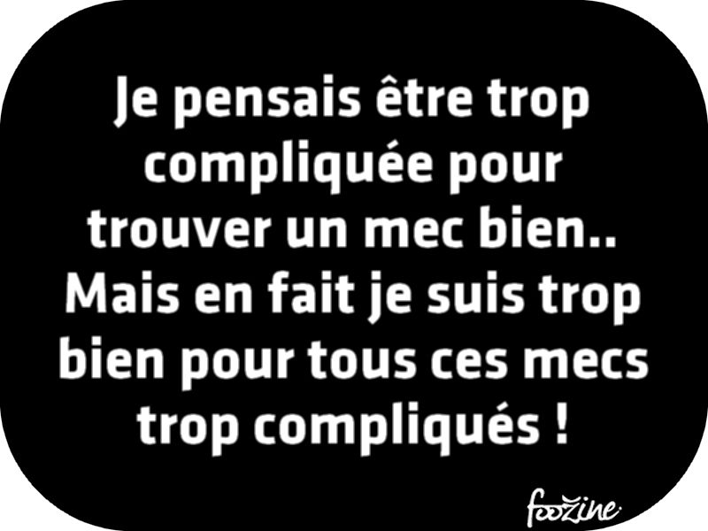

Slide 17


Slide 18
C’était
Un auvergnat
vaut deux juifs

